Slide 1
第十六章 电压 电阻
第一节 电 压

Slide 2
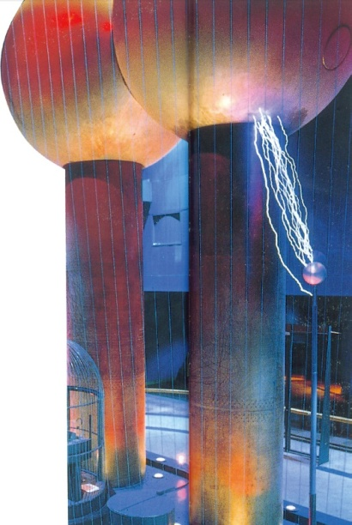
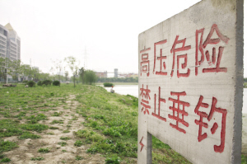
生活中的电
生活中的放电现象视频
雷电可击伤人和牲畜
高压危险，不能接近
起电机的高压放电
电与我们的生活息息相关，电压一词对于我们也不陌生。
（1）什么是电压 （2）电压是从哪里来的

Slide 3
知识点1
电压
画出串联电路图，利用下列器材做实验观察现象：

Slide 4
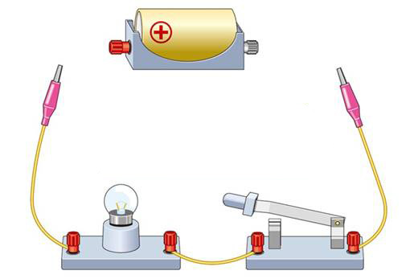
实验观察
不接电池
小灯泡不亮
一节电池
小灯泡发光
总结：
只有电子产生了定向移动，才能形成电流，小灯泡才会发光. 取走电源，换上导线，导线中虽然有大量的自由电子，但不发生“定向”移动，所以没有电流，小灯泡不亮.

Slide 5
导线中有大量自由电子所以能导电，可金属导体上的电子为什么能够定向移动？
电路中必须有电源，才能使电路中的自由电子产生定向移动，电路中才会有电流. 也就是电源的两极间存在着某种“力量”迫使整个电路中的电子产生了定向移动.我们把电源两极间的这种作用称为“电压”。

Slide 6
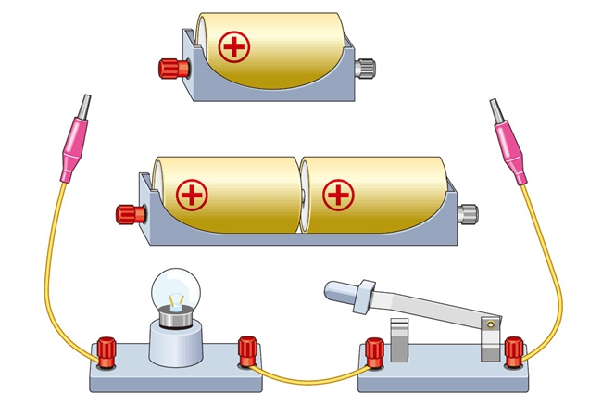
增加电池数量
一节电池
小灯泡较暗
两节电池
小灯泡较亮
结论：
1、电源 是提供电压的装置。
2、电压 是电路中产生电流的原因。
3、电流 的强弱跟电压有关。
提供
形成
电源
电压
电流

Slide 8
电压的单位：
国际单位：
伏特（volt） ，简称伏（ V ）。
常用单位：
千伏（kV）；毫伏（mV） 微伏（μV) 。
换算： 1 kV =1000 V = 10³ V
1 mV =0.001 V= 10⁻³ V
1mV=1000 μV

Slide 9
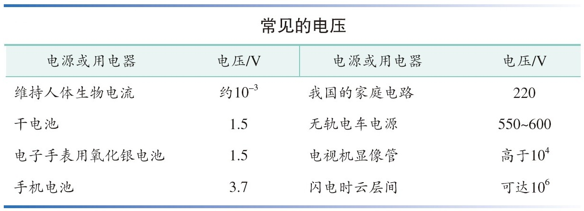
你知道常见的电压是多少吗？
熟 记
一节干电池：1.5 V 两节干电池串联：3 V
铅蓄电池电压：2 V 家庭电路电压：220 V
对人体安全电压：不高于36 V

Slide 10
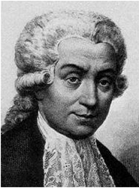
电源之父：伏特 （1745-1827）
伏特是意大利物理学家。善于思考、喜欢探求、勇于实践的他在青少年时期就开始了电学实验，他读了很多电学的书，他的实验超出了当时已知的一切电学知识。1800年3月20日他宣布发明了伏打电堆，这一神奇发明，对电学的研究具有划时代的意义.伏特被称为“电源之父”。后人为纪念这位著名的物理学家，把电压的单位规定为伏特。

Slide 11
电路中有电压，但是不构成通路，就不会有电流。
例1 下列说法正确的是（ ）
A.电路中只要有电压，就会有电流
B.电压一定会使物体中的电子不断移动
C.电路中有电流，电路两端一定有电压
D.电流使导体中不断形成电压
C
×
×
电路中有电压，但是不构成通路，就不会使电子运动。
√
×
电压是形成电流的原因，而电流不是形成电压的原因。

Slide 12
例2 下列单位换算的过程和结果都正确的是（ ）
A. 36V=36V ÷1000V ＝
B. 100V ＝100V ×1000mV ＝10⁵V·mV
C. 150mV ＝1500mV ×1000 ＝0.15V
D. 3V＝
D

Slide 13
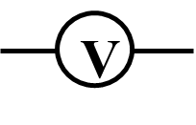
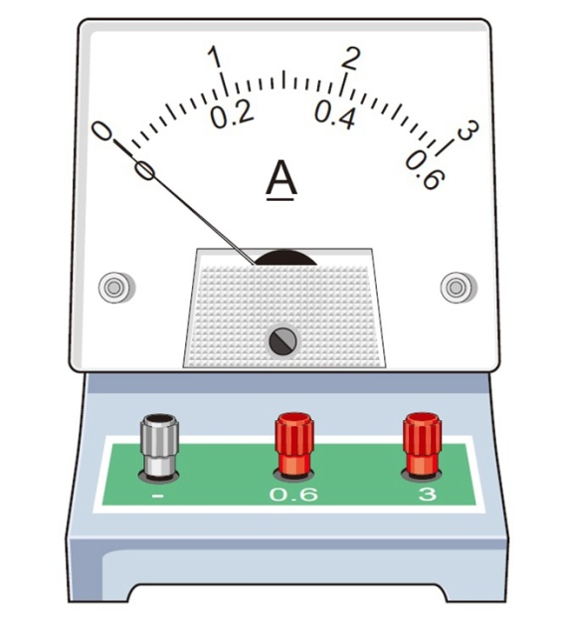
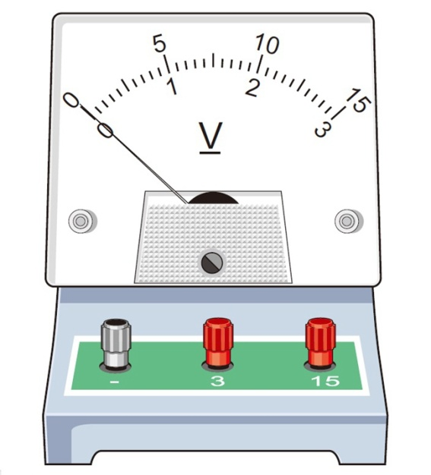
知识点2
电压的测量
电压的高低可以用电压表测量
电路符号
安培(Ａ)，电流表
伏特(Ｖ)，电压表
请同学们从这两个电表中选出电压表(如图) 并说出选择的依据。

Slide 14
电压表
0~15 V
用 途
（1）测量直流低值电压的仪器；
（2）通常采用（0~3 V）（0~15 V）两个量程。
置零
0~3 V
结 构
调零器
1、指针在标尺左端置零。
2、两种刻度
3、调零器
4、接线柱分别标有“—”、“3”、“15”标记，其中“—”接线柱为公共端。
公共端

Slide 15
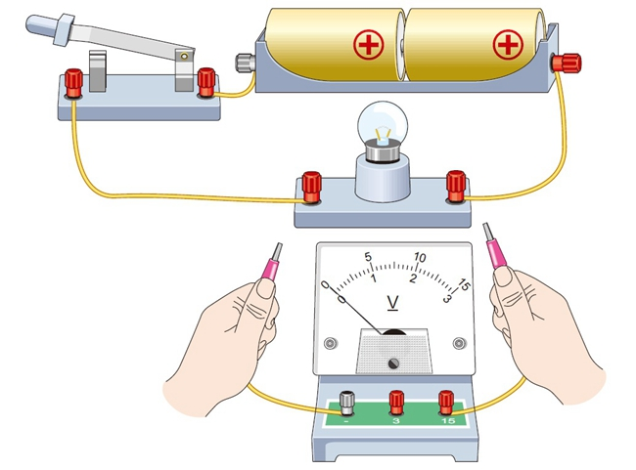
电压表的连接
1、校零
2、并联
3、正入负出
4、选量程
“试触”
如果正、负接线柱接反了会出现什么现象?
-
+
指针会反向偏转即向没有刻度的方向偏转.

Slide 16
例3 如图所示的电路能用电压表测出灯泡 L₁ 两端电压的是（ ）
B
与 L₁ 并联正负接线柱的接法也正确
与 L₂并联测的是 L₂两端的电压
正负极接反，不能测出L₁两端的电压
与电源并联，电压表测的是电源两端的电压

Slide 17
知识点3
电压表的读数
第一步
确认电压表的量程与分度值(U₀)；
第二步
根据电压表指针的位置,读取偏转的大格数(n₁)与小格数(n₂)；
第三步
求出被测电压的值：U=10·n₁·U₀+n₂·U₀

Slide 18
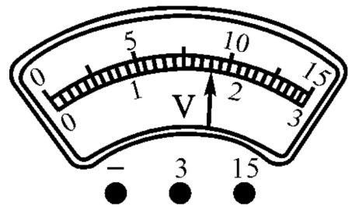
例4 如图所示电压表，若选用“ － ”和“15”两个接线柱，它的量程是_______，表盘上每一大格表示______ ，每一小格表示 ______，指针所指的示数是______ ，若选用“ － ”和“3”两个接线柱，它的量程是______ ，表盘上每一大格表示______ ，每一小格表示______ ，电压表的示数是______ 。
0~15V
5V
0.5V
9V
0~3V
1V
0.1V
1.8V

Slide 19
小结
一、电压（符号U）
1、电压的意义：要让一段电路中有电流，它的两端就要有电压，电源的作用就是给用电器两端提供电压。
2、电压的单位：
国际单位：伏特（volt） ，简称伏（ V ）
常用单位：千伏（kV）；毫伏（mV）
换算： 1 kV =1 000 V= 10³ V
1 mV =0.001 V= 10⁻³ V
二、电压表
1、电压表：测量电压的仪器。
2、电压表的电路符号：
三、电压表的正确使用方法
1、红色接线柱“+”接正极，黑色接线柱“—”接负极。
2、电压表必须与用电器并联。(可以直接并联在电源两端)
3、确认电压表量程，选择合适的量程接入电路。
V

Slide 20
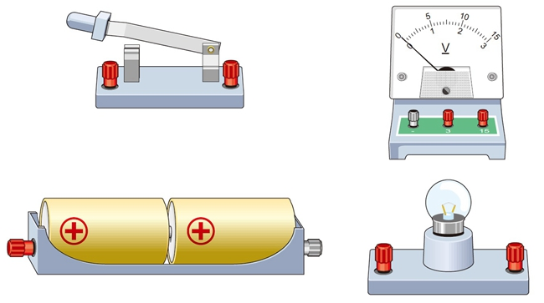
1.在图中，请用笔画线表示导线来连接实物图，使小灯泡能够发光并且电压表能够测出灯泡两端的电压(估计在 2~3V 之间).

Slide 21
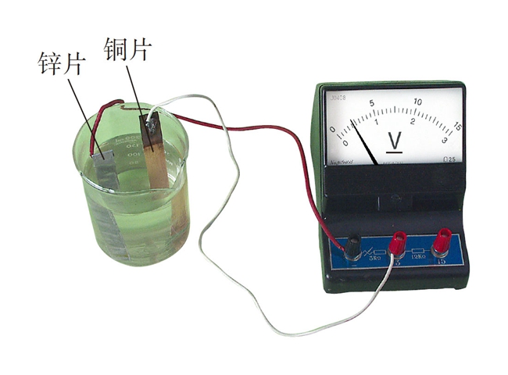
2.在烧杯中加入盐水，将铜片和锌片放在盐水中，这就是一个电池。试着用电压表测量这个自制电池的电压，其现象如图所示. 这个电池的电压是多少? 哪个金属片是电池的正极？
电池的电压是 0.5V，铜片是电池的正极.

Slide 22
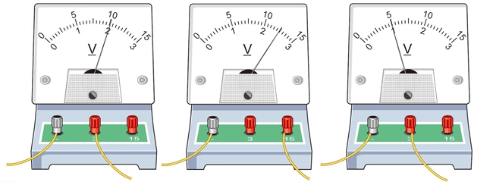
3.图中，三块电压表的示数各是多少？
2V
12.5V
1V

Slide 23
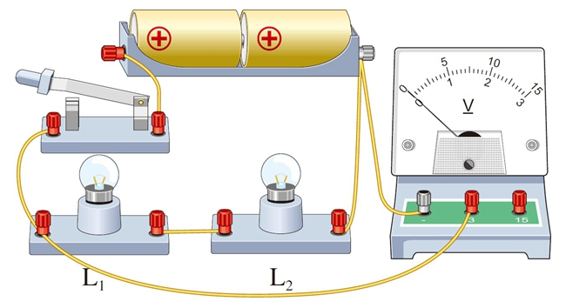
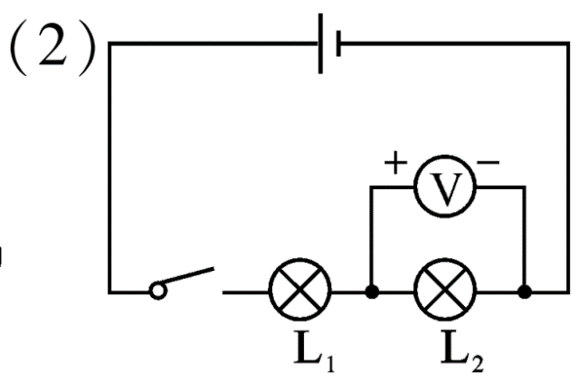
4.如图是一位同学所连的电路，他要测量小灯泡 L₂两端的电压. 图中有一根导线接错了。 （1）请你找出这根接错的导线，在这根导线上打“ × ”（表示不要），并用笔重新画一根正确连接的导线。 （2）画出正确接线的电路图.

